Slide 1
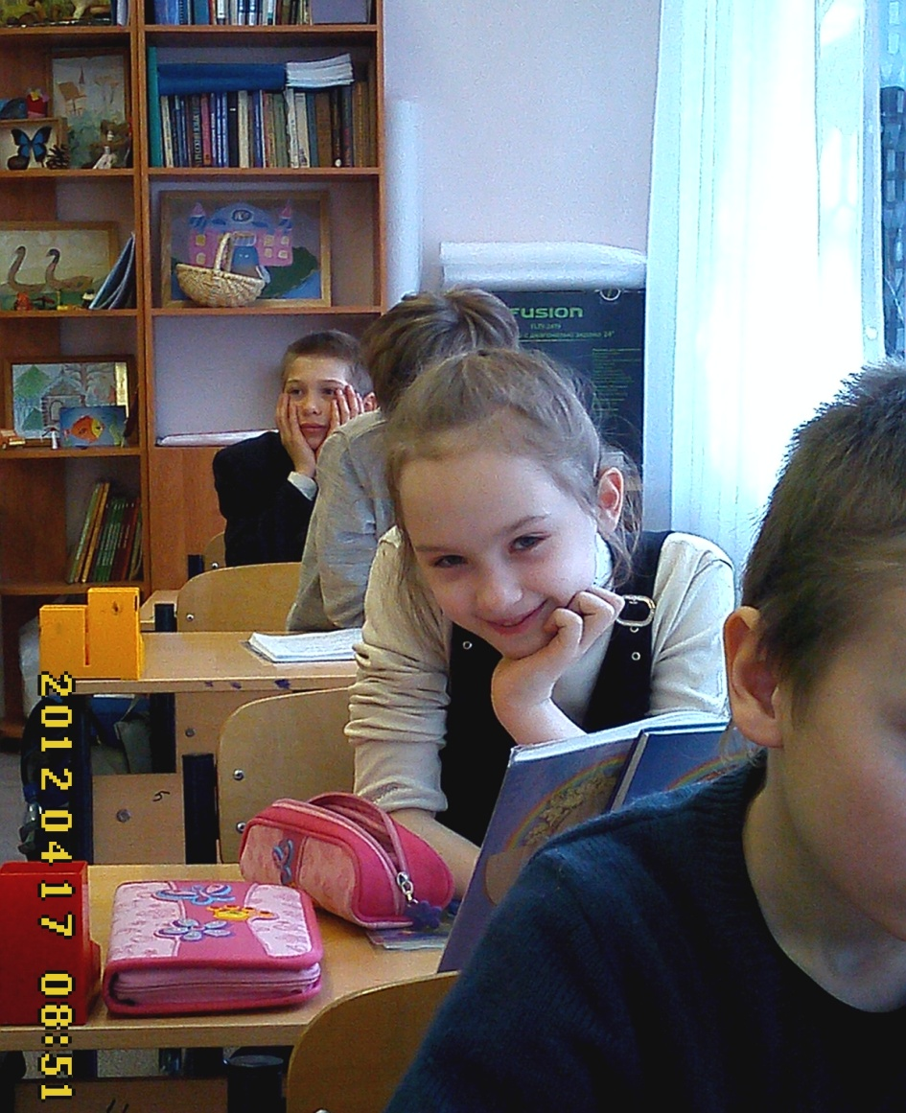
Психолого-физиологические особенности развития ребенка младшего школьного возраста

Slide 2
Младший школьный возраст (с 6,5-7 лет до 10-11лет) определяется важным внешним обстоятельством в жизни ребёнка– поступлением в школу.
новое место в системе отношений людей: появляются постоянные обязанности, связанные с учебной деятельностью.
происходит перестройка всех систем отношений с действительностью.

Slide 3
Новая социальная ситуация
ужесточает условия жизни ребёнка и выступает для него как стрессогенная.
изменяется эмоциональное состояние,
повышается психическая напряжённость.
отражается как на физическом здоровье, так и на поведении.

Slide 4
Характер адаптации ребёнка
способствуют развитию чувства личности.
появляется новый статус: он ученик и ответственный человек.
новая социальная роль требует развития
определённых психических свойств :
Мышление,
внимание,
память,
на определённые морально-волевые качества
(усидчивость, исполнительность, добросовестность).

Slide 5
Возрастные особенности учащихся
1 класс
Первичное осознание позиции школьника через новые обязанности (учится выполнять).
Быть хорошим и любимым.
Учебная деятельность осуществляется через игры( наличие элементов соревновательности).
Внимание и память в основном непроизвольны.
Внимание определяется темпераментом.
2 класс
Активное освоение учебной деятельности.
Учится оценивать причины своих достижений и неудач.
Острое желание быть успешным в учебе.
Появляется тенденция к снижению самооценки.
Активно развивается воля ребенка.
Развивается произвольное внимание и память.
Стремление к лидерству, появляется соперничество.
Учатся договариваться, уступать друг другу.
Осознает свою роль в семье.

Slide 6
Возрастные особенности учащихся
3 класс
Развивает познавательных рефлексию
Существенное снижение творческих способностей.
Острое желание быть успешным в учебе « быть хорошим и любимым»
Социальные страхи ( допустить ошибку, сделать что-то не так).
Учится преодолевать трудности.
Становится критичнее к педагогу
Появляется желание иметь больше свободы.
4 класс- «завершение детства- перехода ко взрослости»
Заканчивается формирование фундаментальных характеристик ребенка.
Формирование произвольности познавательных процессов: внимание , памяти, восприятия.
Познавательная рефлексия.
Личностная рефлексия.
Первичное осознание потребности в саморазвитии, между «хочу» и «могу».
Устойчива самооценка ребенка.
«Я» – «умелость, компетентность».
Сверстники становятся более значимыми.
Мнение превалирует над мнением значимых взрослых.
Развивается сотрудничество
Активизируется межполовое общение.
Усваивают разницу в социальных статусах.

